Slide 1
Programski Sistemi
Web servisi i Java: JAX-WS

Slide 2
Šta su Web servisi?
Web servisi su programski sistemi projektovani da podrže interoperabilnu komunikaciju između mašina preko mreže
Interoperabilnost znači da softverski sistemi nezavisno od tehnologije u kojoj su napisani mogu da komuniciraju i razmenjuju podatke
W3C Web Services Architecture Group definicija:
  “Softverski sistem identifikovan uz pomoc URI, definisan, opisan i otkriven pomocu XML artefakta, koji interaguje sa drugim softverskim sistemima koristeci XML poruke preko Internet protokola”
Praktikum Programski sistemi

Slide 3
Zašto Web servisi?
Uspešne implementacije Web servisa obezbedila su rešenja za brojne probleme
Transport
  Potreba za procenjivanjem realnih cena je otežana kada pošiljku prenosi više prevoznika
Bankarstvo
  Potreba za obezbedjivanjem bankarskih usluga većem broju korisnika
  Potreba za integrisanjem velikog broja internih aplikacija
Državna uprava
  Više resora moraju da dele podatke
Praktikum Programski sistemi

Slide 4
Java i Web servisi
XML je usvojen kao format za razmenu podataka
Pošto se XML i Java odlično slažu, zauzeli su centralno mesto u razvoju Web servisa
Java API-ji za XML i platforma J2EE su idealna kombinacija za razvoj i objavljivanje Web servisa
Pošto se Web servisi najčešće koriste preko Weba, kao protokol za razmenu XML poruka se koristi HTTP, ali mogu da se koriste i drugi Internet protokoli: HTTPS, TCP/IP, SMTP, FTP i sl.
Praktikum Programski sistemi

Slide 5
WSDL
Web servisi se objavljuju i pokreću na serveru
Klijent mora da zna koje usluge servis nudi,
ali ne mora da poznaje detalje implementacije (npr. programski jezik u kome je napisan servis
ili potpise metoda)
Za opis usluga koristi se WSDL
(Web Service Description Language)
Postoji mogućnost da se iz WSDL kreiraju klase kako za serversku, tako i za klijentsku stranu
Praktikum Programski sistemi

Slide 6
Osnovni koraci za Web servise
Programiranje Web servisa
Objavljivanje Web servisa (WSDL)
Pronalaženje Web servisa (UDDI)
Povezivanje klijenta sa servisom (SOAP)
Praktikum Programski sistemi

Slide 7
Web Services Description Language (WSDL)
WSDL opis je XML koji pruža sve informacije
o Web servisu, npr.
  Ime servisa
  Operacije koje izvršava
  Parametre za te operacije
  Mesto gde treba slati zahteve
Klijent Web servisa koristi WSDL dokument
da bi otkrio šta servis nudi i kako da mu pristupi
Praktikum Programski sistemi

Slide 8
Simple Object Access Protocol (SOAP)
SOAP (Simple Object Access Protocol)
je standardni komunikacioni protokol
SOAP definiše standarde za razmenu XML poruka i preslikavanje tipova podataka tako da aplikacije koje primenjuju te standarde mogu međusobno da komuniciraju
SOAP poruka je sama po sebi XML dokument i obično se zove SOAP koverta (envelope)
Nezavisan od vrste mreže, transporta i programskog jezika
Praktikum Programski sistemi

Slide 9
UDDI
Web servis može da registruje svoj interfejs u registru (Universal Description Discovery, and Integration, ili UDDI) da bi klijenti mogli da ga pronađu
UDDI je XML registar i pokazuje na javni WSDL fajl servisa koji se nalazi na Internetu, a koji potencijalni klijenti mogu da preuzmu
Kada klijent sazna interfejs servisa i format poruka, može da pošalje zahtev za servisom
i da na njega dobije odgovor
Praktikum Programski sistemi

Slide 10
Java API for XML Based Web Services (JAX-WS)
Java API za Web servise (uključen u Java 6), trenutno u verziji 2.2
Koristi anotacije za definisanje Web servisa
(paket javax.xml.ws)
Za protokol u komunikaciji koristi se SOAP
Definiše skup API-ja i anotacija koje maskiraju složenost SOAP protokola. To znači da ni klijent ni servis ne moraju da generišu i parsiraju SOAP poruke, jer to obavlja sam API
Za prevođenje Java objekata u XML koristi se biblioteka JAXB (Java Architecture for XML Binding)
Praktikum Programski sistemi

Slide 11
Referentne implementacije
Metro nije Java EE specifikacija, već open-source referentna implementacija specifikacije za Java Web servise
Sadrži JAX-WS i JAXB, a podržava i ranije API-je kao što je JAX-RPC
Omogućuje programiranje i deploy Web servisa
i klijenata
Napravljen u Glassfish zajednici
Praktikum Programski sistemi

Slide 12
Razmena poruka
Uprskos mnogobrojnim specifikacijama, pojmovima, standardima, API-jima i implementacijama, pisanje i pozivanje Web servisa je veoma lako
Web servis može biti obična Java klasa sa anotacijom @javax.jws.WebService ako nam odgovaraju podrazumevana podešavanja
Praktikum Programski sistemi

Slide 13
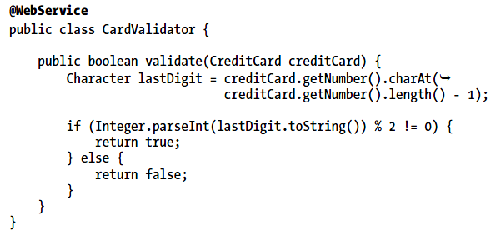
Web servis: primer (1)
Primer Web servisa koji proverava broj kreditne kartice (podrazumeva da je broj ispravan ako je neparan)
Praktikum Programski sistemi

Slide 14
Web servis: primer (2)
Objekat CreditCard razmenjuje se između klijenta i SOAP Web servisa
Razmena se obavlja preko XML dokumenta,
pa je neophodan metod za transformisanje Java objekta u XML dokument
Tu na scenu stupa JAXB sa jednostavnim anotacijama i svojim API-jem
Objekat CreditCard mora da bude označen anotacijom @javax.xml.bind.annotation.XmlRootElement,
i JAXB će ga transformisati između XML-a i Jave
u oba smera
Praktikum Programski sistemi

Slide 15
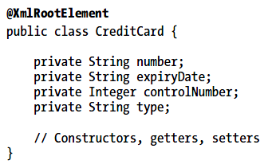
Web servis: primer (3)
Uz anotacije izbegava se implementiranje XML parsiranja na niskom nivou, jer sve to obavlja JAXB u pozadini
Praktikum Programski sistemi

Slide 16
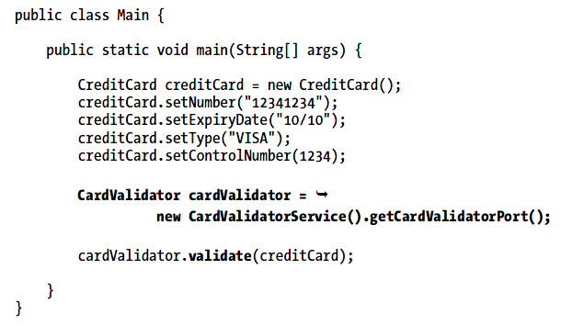
Web servis: primer (4)
Klijent Web servisa treba samo da napravi instancu CreditCard i da pozove servis
Praktikum Programski sistemi

Slide 17
Web servis: primer (5)
Web servis CardValidator se ne poziva direktno, već preko klase CardValidatorService i njenog metoda getCardValidatorPort()
Nakon što je dobio referencu na CardValidator, klijent može da pozove metodu validate() i da prosledi kreditnu karticu
Vidljivi deo Web servisa u Javi ne koristi direktno XML, SOAP niti WSDL, ali se u pozadini dešavaju važne operacije za interoperabilnost, tj. kreiraju se artefakti
Praktikum Programski sistemi

Slide 18
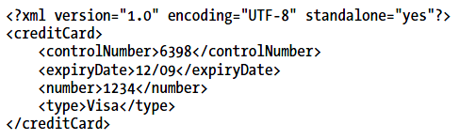
JAXB
U pozadini, JAXB obavlja tzv. marshalling (transformisanje Java objekta u XML) i unmarshalling (iz XML-a u Javu)
Takođe, automatski generiše XML šemu koja obavlja validaciju XML strukture
Praktikum Programski sistemi

Slide 19
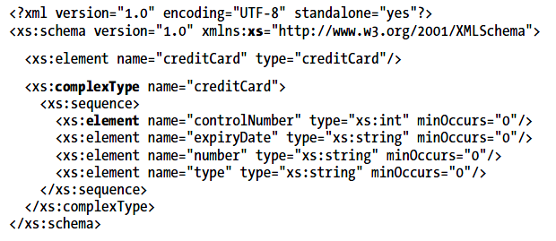
JAXB: XML šema (1)
Praktikum Programski sistemi

Slide 20
JAXB: XML šema (2)
Sastoji se od prostih elemenata (controlNumber, expiryDate itd.) i složenog tipa (creditCard)
Složeni tipovi modeliraju sadržaj elemenata,
tj. određuju moguć skup elemenata koji se koriste u dokumentu
Svi tagovi koriste prefiks xs
(xs:element, xs:string itd.)
Taj prefiks se zove imenik (namespace) i definisan je u tagu zaglavlja šeme dokumenta
Praktikum Programski sistemi

Slide 21
XML imenik (namespace)
Imenici kreiraju jedinstvene prefikse za elemente u posebnim dokumentima ili aplikacijama koje se koriste zajedno
Koriste se da bi se izbegli problemi kada se isto ime za element pojavljuje u nekoliko dokumenata
  npr. tag <element> se često pojavljuje u više dokumenata sa različitim značenjem
Imenici su veoma važni za Web servise jer oni često rade sa više XML dokumenata istovremeno (SOAP koverta, WSDL dokument)
Praktikum Programski sistemi

Slide 22
JAXB anotacije
@XmlAccessorType | Upravlja preslikavanjem atributa ili getera (FIELD, NONE, PROPERTY, PUBLIC_MEMBER)
@XmlAttribute | Preslikava atribut ili geter u XML atribut prostog tipa (String, Boolean, Integer i sl.)
@XmlElement | Preslikava nestatički i netranzijentni atribut ili geter u XML element
@XmlElements | Kontejner za više anotacija @XmlElement
@XmlEnum | Preslikava enum u XML predstavu
@XmlEnumValue | Označava nabrojanu konstantu
@XmlID | Identifikuje ključno polje XML elementa (tipa String), koje se može koristiti za referenciranje elementa pomoću anotacije @XmlIDREF
@XmlIDREF | Preslikava svojstvo u XML IDREF u šemi
@XmlList | Preslikava svojstvo u listu
@XmlMimeType | Identifikuje tekstualni prikaz MIME tipa za svojstvo
@XmlNs | Identifikuje XML imenik
@XmlRootElement | Obavezna anotacija za svaku klasu koja treba da bude korenski XML element
@XmlSchema | Preslikava ime paketa u XML imenik
@XmlTransient | Obaveštava JAXB da ne povezuje atribut (analogno Javinoj ključnoj reči transient)
@XmlType | Označava klasu kao složeni tip u XML šemi
@XmlValue | Omogućuje preslikavanje klase u jednostavan tip u šemi
Praktikum Programski sistemi

Slide 23
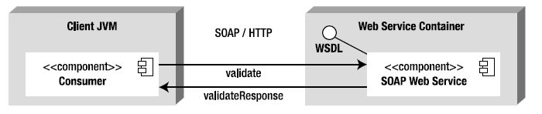
Nevidljivi deo
Kada klijent pozove Web servis CardValidator, dobiće njegov WSDL da bi znao koje interfejse može da koristi
Zatim će zatražiti proveru kartice (SOAP poruka validate), i na kraju će dobiti odgovor (SOAP poruka validateResponse)
Praktikum Programski sistemi

Slide 24
WSDL
WSDL dokumenti se nalaze u kontejneru Web servisa, a koriste XML za opis onoga što servis radi, kako se pozivaju njegove operacije i gde se on nalazi
Taj XML dokument ima tačno određenu strukturu:
  <definitions> je root element
  <types> definiše tipove podataka koji se koriste u porukama
  <message> definiše format podataka koji se razmenjuju između Web servisa i klijenta
  <portType> zadaje operacije Web servisa
  <binding> opisuje konkretni protokol (ovde SOAP) i tipove podataka za operacije i poruke definisane za određeni tip porta
  <service> je skup elemenata <port> elements, pri čemu je svaki port povezan sa nekim URL-om
Praktikum Programski sistemi

Slide 25
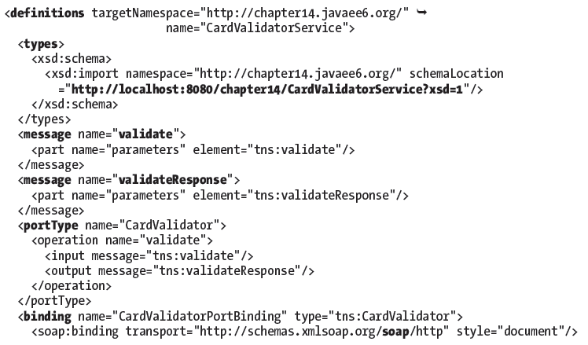
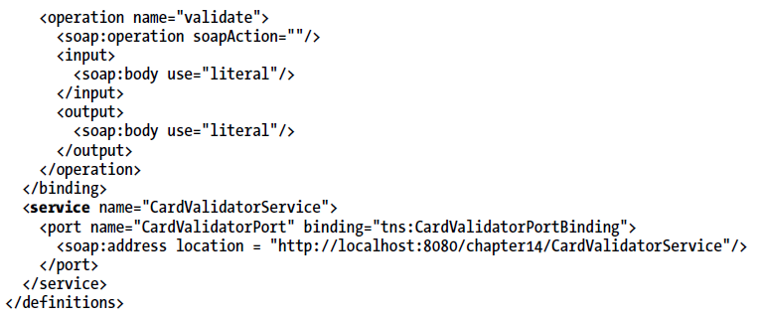
WSDL
Praktikum Programski sistemi

Slide 26
WSDL
WSDL i njegova odgovarajuća šema generišu se alatima koji transformišu metapodatke o Web servisu u XML
JAX-WS ima uslužne alate koji automatski generišu odgovarajuće artefakte
WSDL opisuje apstraktni interfejs Web servisa, dok SOAP poruke obezbeđuju konkretnu implementaciju sa definicijom XML strukture poruka koje se razmenjuju
Praktikum Programski sistemi

Slide 27
SOAP
SOAP šalje XML poruku preko HTTP requesta i prima odgovor preko HTTP response
SOAP poruka je XML dokument sa sledećim elementima:
  <Envelope> obavezan, root tag koji definiše poruku i imenik koji se koriste u dokumentu
  <Header> sadrži opcione atribute poruke ili aplikacije, npr. informacije o bezbednosti ili mrežnom rutiranju
  <Body> obavezan tag koji sadrži poruku koja se razmenjuje između aplikacija
  <Fault> obezbeđuje informacije o greškama koje su se desile tokom obrade poruke
Praktikum Programski sistemi

Slide 28
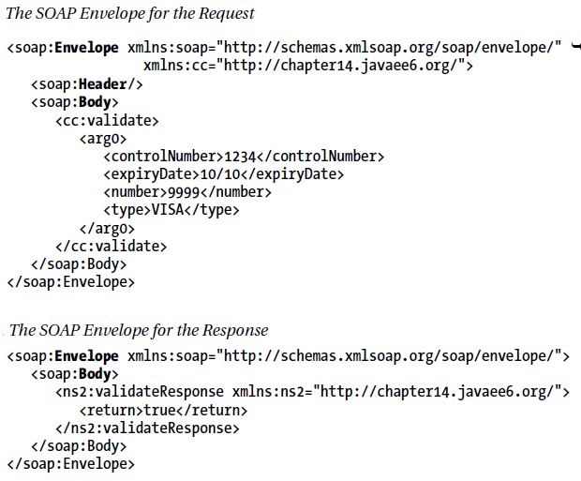
SOAP poruke
Praktikum Programski sistemi

Slide 29
JAX-WS model
Klasa koja implementira Web servis:
  Mora da ima anotaciju @javax.jws.WebService
  Mora da bude public, a ne sme da bude final niti abstract
  Mora da ima default public konstruktor
  Ne sme da definiše metod finalize()
  Mora da bude stateless, tj. ne treba da pamti stanja klijenta između različitih poziva metoda
Praktikum Programski sistemi

Slide 30
Pristupi kreiranju servisa
SOAP Web servis može da počne da se razvija tako što će se napisati WSDL fajlovi, pa će onda na osnovu njih klijent generisati skup Java klasa
  To je tzv. top-down approach, poznat i kao contract first
Drugi pristup je da se WSDL generiše na osnovu postojećih Java klasa
  to je bottom-up pristup
Preporučuje se top-down pristup jer bi servisi trebalo da budu implementaciono neutralni
Bottom-up se preporučuje kada postojeću aplikaciju želimo da osposobimo da bude servis
Praktikum Programski sistemi

Slide 31
JAX-WS anotacije
@WebService
  Označava da je klasa ili interfejs Web servis
@WebMethod
  Preimenuje metod ili ga isključuje iz WSDL-a
@WebResult
  Zajedno sa anotacijom @WebMethod kontroliše generisano ime poruke u WSDL-u
@WebParam
  Prilagođava parametre metoda Web servisa
Praktikum Programski sistemi

Slide 32
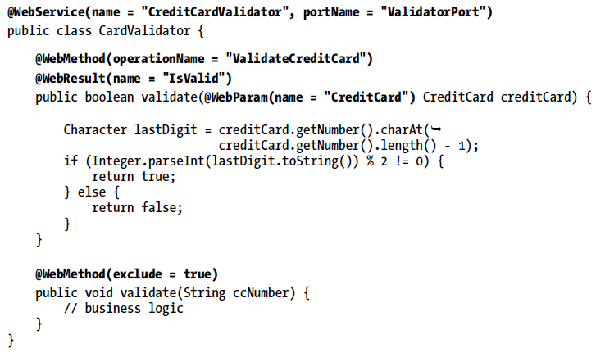
JAX-WS anotacije
Praktikum Programski sistemi

Slide 33
Pozivanje SOAP Web servisa
Alati wsimport i wsgen uključeni su u JDK 1.6 i GlassFish
wsimport na osnovu WSDL fajla generiše JAX-WS artefakte, a wsgen čita klasu servisa i generiše WSDL
Praktikum Programski sistemi

